Slide 1

Powiatowy Konkurs Frazeologiczny sp - 3 Głogów
8
stycznia2014r.

Slide 2

O kimś, komu szybko mija entuzjazm, mówimy, że ma:
słomiany zapłon,
słomiany zapęd,
słomiany zapał.

Slide 3

Róg obfitości- symbol dostatku i dobrobytu- łączy się postać alamtei, która według mitu była:
żabą,
kozą,
krową.

Slide 4
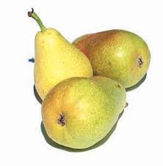
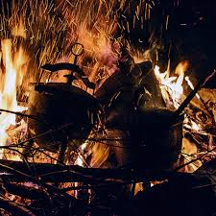
Dokonajcie właściwego wyboru wyrazu, aby poprawnie uzupełnić poniższy związek frazeologiczny:
nie ………………………… gruszek w popiele
zasypywać,
zasypiać,
zapiekać.

Slide 5
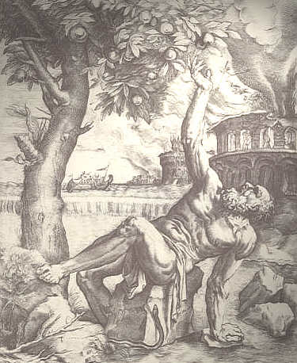
Wskażcie frazeologizm powiązany z ilustracją zamieszczoną poniżej:
prometejska postawa,
wieniec laurowy,
męki Tantala.

Slide 6
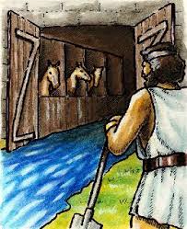
Obrazek ilustruje związek frazeologiczny „stajnia augiasza”. według mitu za oczyszczenie stajni augiasza był odpowiedzialny:
Herakles,
Augiasz,
Helios.

Slide 7
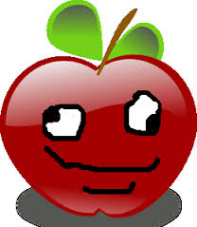
„ Jabłko niezgody” to związek frazeologiczny pochodzący z
historii,
Biblii,
mitologii.

Slide 8
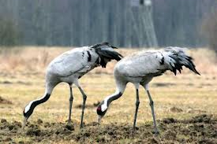
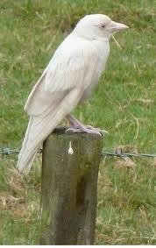
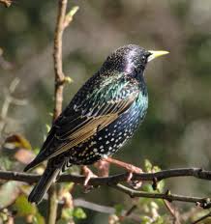
Poprawnie sformułowane związki frazeologiczne to odpowiedź:
zapuścić żurawia, biały kruk, szpakiem karmiony,
szpakami karmiony, zapuścić żurawia, biały kruk,
zapuszczać żurawie, biały kruk, karmiony szpakami.

Slide 9
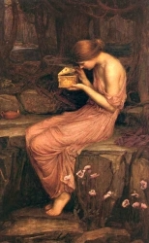
obraz ilustruje frazeologizm:
nić Ariadny,
jajko Kolumba,
puszka Pandory.

Slide 10
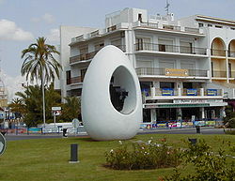
Pomnik znajdujący się na ibizie ilustruje frazeologizm jajko kolumba, który oznacza:
niełatwe rozwiązanie prostego zadania,
łatwy sposób na rozwiązanie zawiłego zadania,
prosty sposób rozwiązania łatwego zadania.

Slide 11
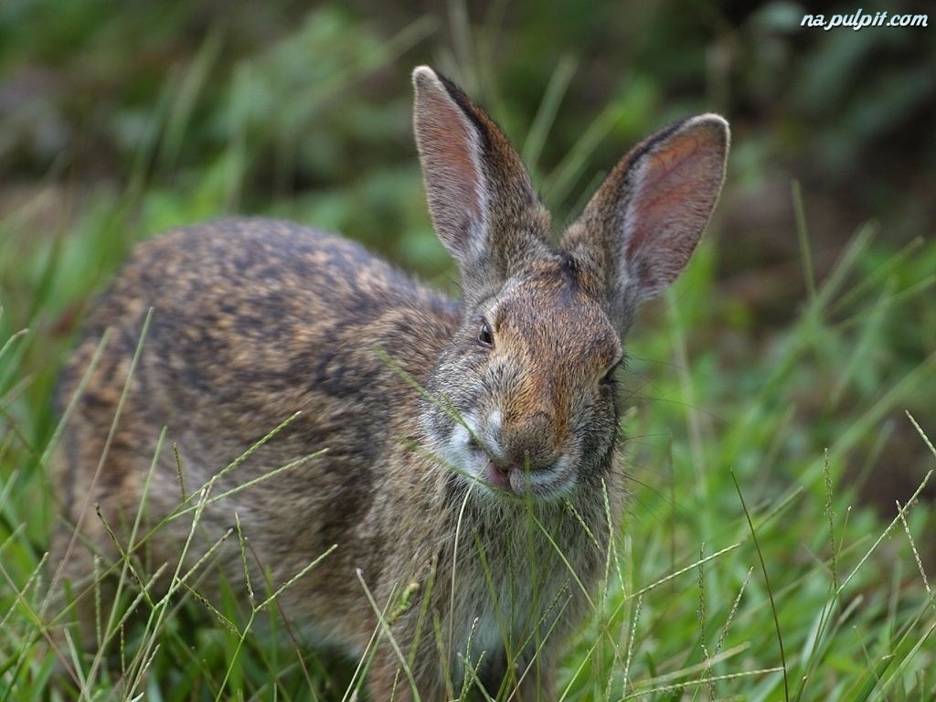
Wskażcie bezbłędnie użyty w zdaniu związek frazeologiczny:
Jurek wyskoczył jak Filip z konopi
z propozycją wyjazdu
do teatru we Wrocławiu,
Ania wyskoczyła
jak filip z konopi, proponując mi wyjście do kina dzień przed klasówką z matematyki,
Mama wyskoczyła
jak filip z konopią,
kiedy zdecydowała
o naszym wspólnej wyprawie do Afryki.

Slide 12
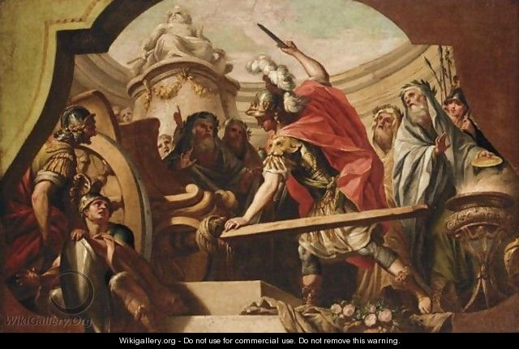
Obraz prezentuje związek frazeologiczny:
dzielić skórę na niedźwiedziu,
niewierny Tomasz,
przeciąć węzeł gordyjski.

